Slide 1
Saisie iPackEPS Collège / CollègeEPS
Descriptif des étapes à respecter d’abord dans iPackEPS, puis transfert des données vers CollègeEPS

Slide 2
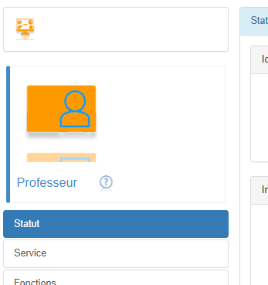
Préambule
Saisissez les étapes dans l’ordre, de gauche à droite sur chaque tableau… Ne brûlez pas les étapes !!!
En cas de doute, cherchez un tuto vidéo sur la page
Ou sur le site internet http://ipackeps.ac-creteil.fr
Ou posez votre question sur le forum iPackEPS http://eps.ac-creteil.fr/forum/
En cas de message d’erreur : contact : packeps@ac-creteil.fr

Slide 3
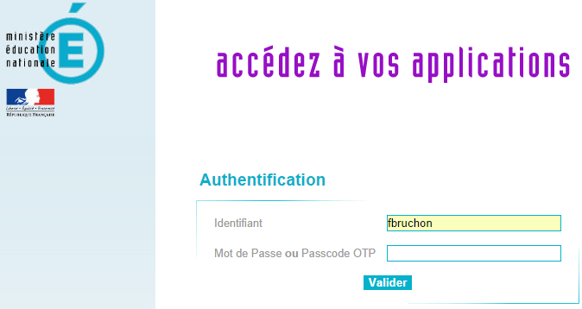
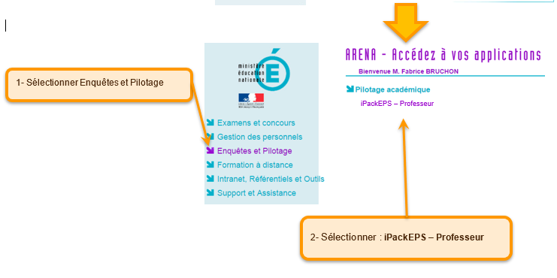
Accès via votre portail ARENA
http://externet.in.ac-creteil.fr

Slide 4
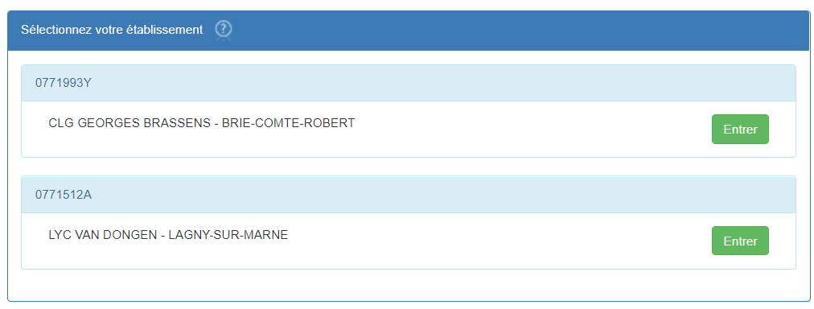
Sélection de votre établissement

Slide 5
Suivre chaque étape du tableau de bord, de gauche à droite.
Pensez à lancer une vérification régulière des données pour vérifier les données manquantes
Suivez les étapes de gauche à droite

Slide 6
Module [Ma Fiche Professeur]
Configurez toutes les étapes du menu de gauche (pensez à enregistrer entre chaque étape)

Slide 7
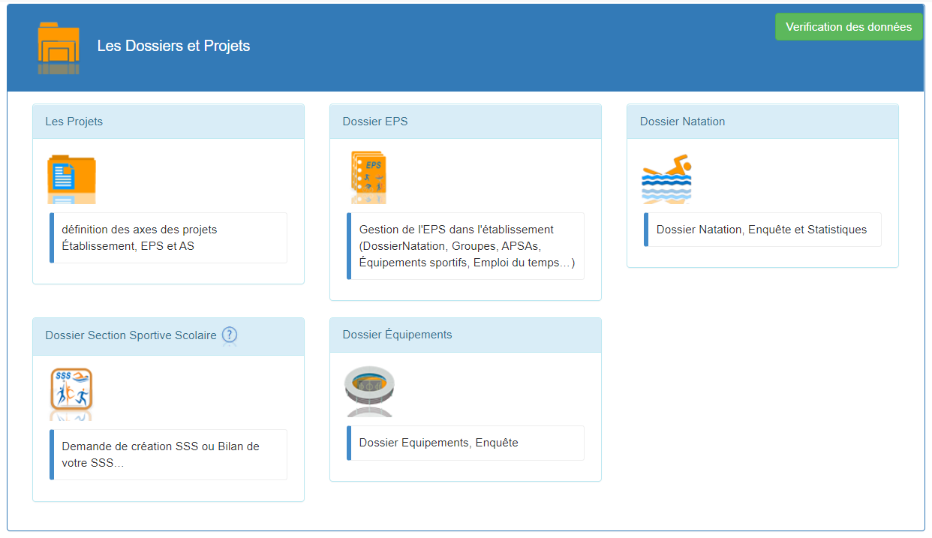
Tableau de bord [Les Dossiers et Projets]
Pensez à lancer une vérification régulière des données pour vérifier les données manquantes
Suivez les étapes de gauche à droite

Slide 8
Module [Les Projets]
Renseignez les axes des divers projets (étab, EPS, AS)

Slide 9
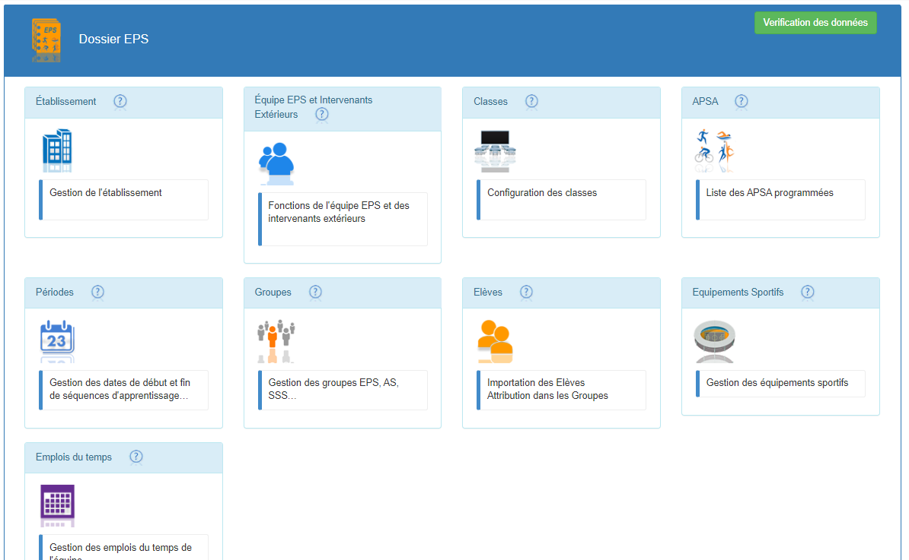
Tableau de Bord [Dossier EPS]
Pensez à lancer une vérification régulière des données pour vérifier les données manquantes
Suivez les étapes de gauche à droite

Slide 10
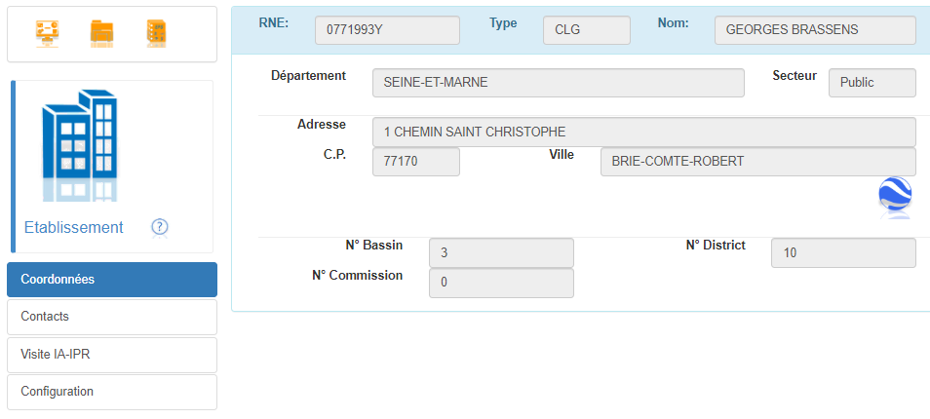
Module [Établissement]
Configurez toutes les étapes du menu de gauche (pensez à enregistrer entre chaque étape)

Slide 11
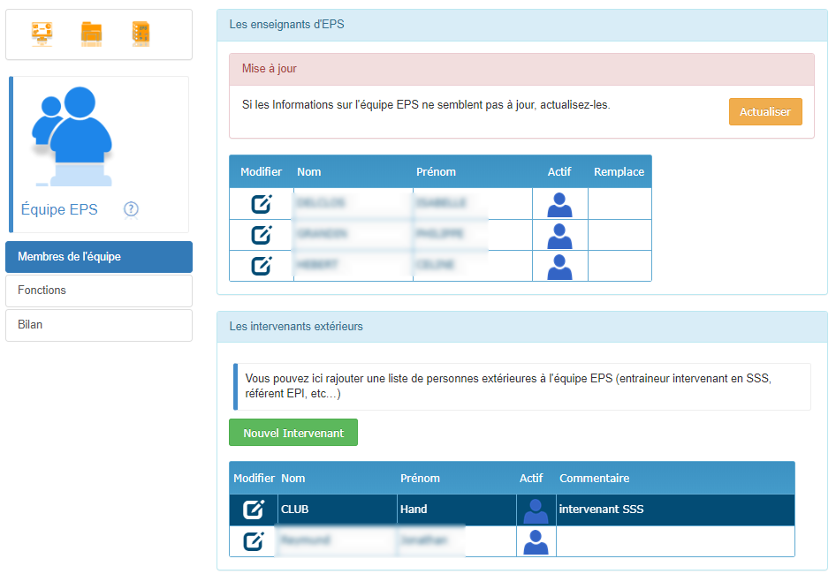
Module [Équipe EPS]
Configurez toutes les étapes du menu de gauche (pensez à enregistrer entre chaque étape)

Slide 12
Module [Classes]
Pensez à Actualiser votre liste en début d’année scolaire
Puis Configurez toutes les étapes du menu de gauche

Slide 13
Module [APSA Collège ou Voie Pro]
Sélectionnez vos APSA dans la liste de gauche, ou créez les si elles n’existent pas

Slide 14
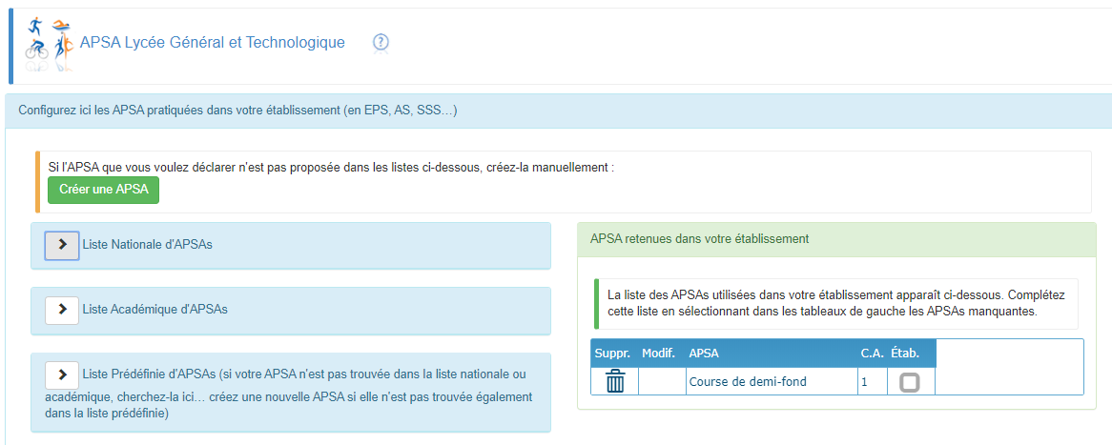
Module [APSA Lycée GT]
Sélectionnez vos APSA dans la listea nationale, académique ou prédéfinie ou créez les si elles n’existent pas

Slide 15
Module [Périodes]
Créez toutes les périodes de vos séquences (Pensez à créer une période [année], pour votre AS notamment)

Slide 16
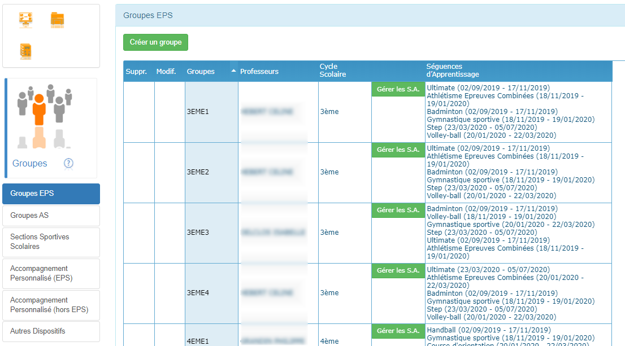
Module [Groupes]
Puis indiquez les Séquences pratiquées par chaque groupe
Sélectionnez vos APSA et périodes une à une, ou importez d’un clic toutes les séquences déjà saisies dans un autre groupe
Créez tous vos groupes, à partir de chaque types proposé dans le menu de gauche

Slide 17
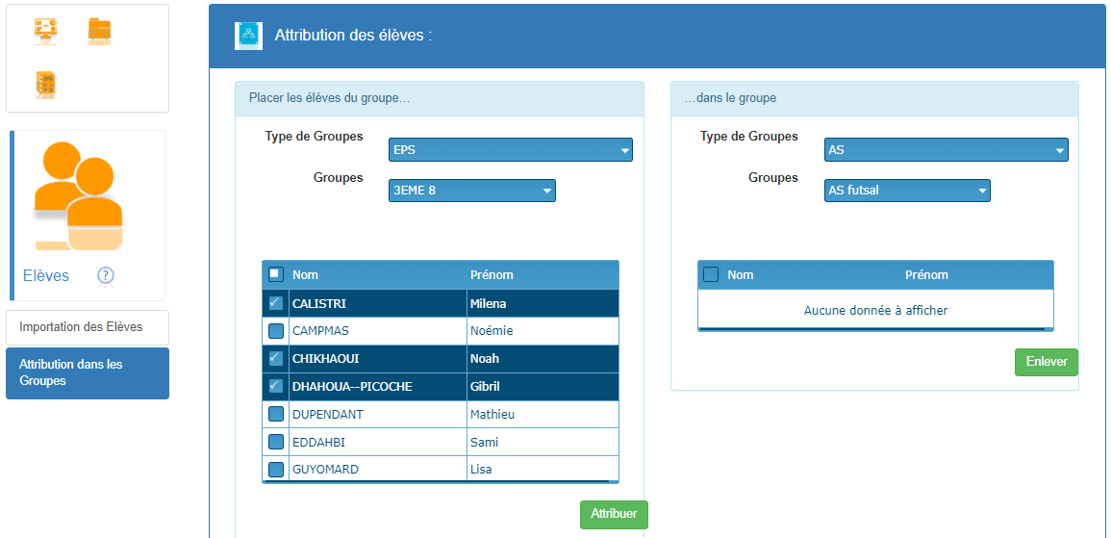
Module [Élèves]
Sélectionnez le groupe initial
Sélectionnez le groupe de destination
Pensez à Actualiser votre liste d’élèves régulièrement
Sélectionnez les élèves à placer
Attribuez les élèves dans le groupe de destination
Puis Attribuez vos élèves dans les groupes créés manuellement (classes mélangées, AS, SSS…)

Slide 18
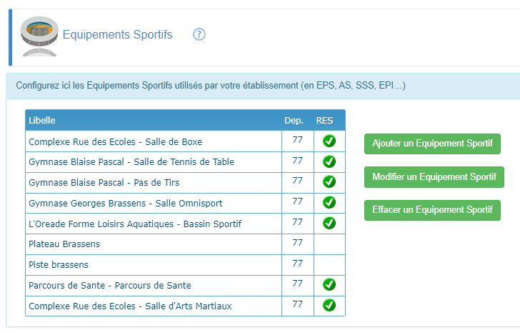
Module [Équipements Sportifs]
Renseignez la liste de tous les équipements utilisés en EPS, AS, SSS…

Slide 19
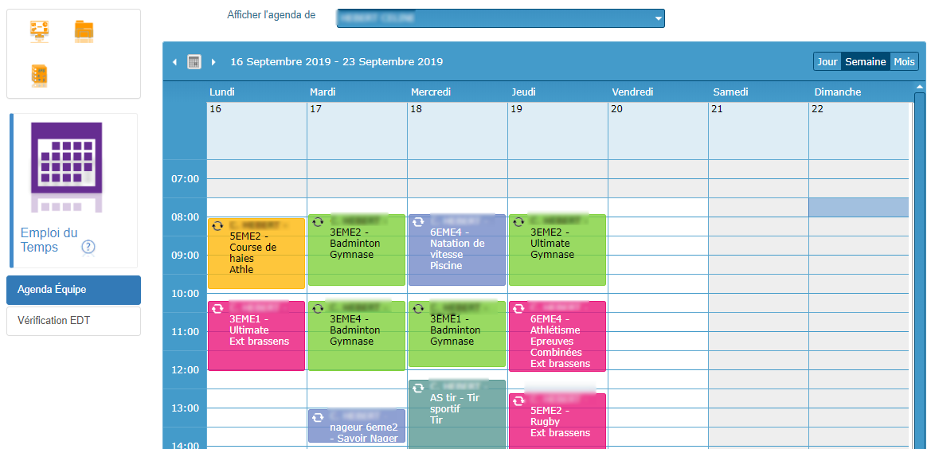
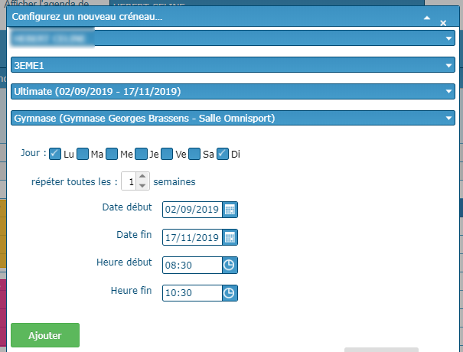
Module [Emploi du Temps]
Chaque enseignant peut saisir son emploi du temps
Indiquez pour chaque créneau le groupe, l’APSA, l’équipement, la périodicité…
Vérifiez que vous n’avez oublié aucun groupe

Slide 20
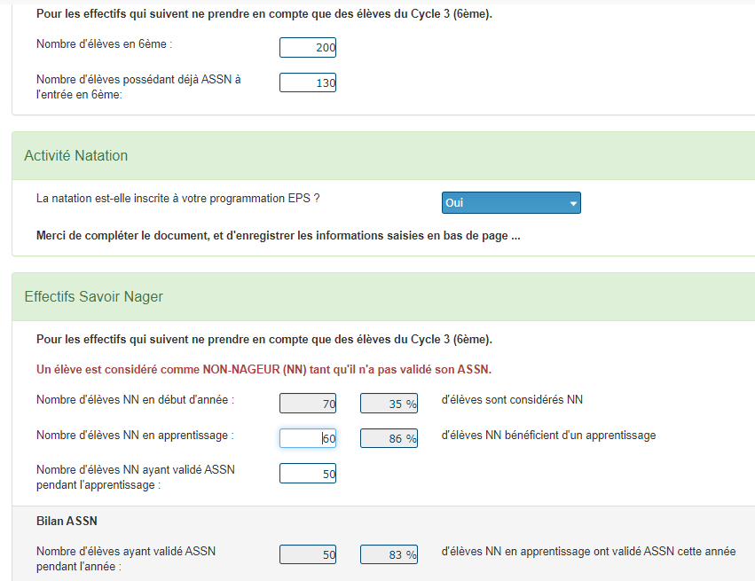
Module [Dossier Natation] : Saisie de l’enquête
1. Complétez l’enquête à chaque fin d’année scolaire
2. Faites la signer par votre chef établissement (depuis son interface iPackEPS)

Slide 21
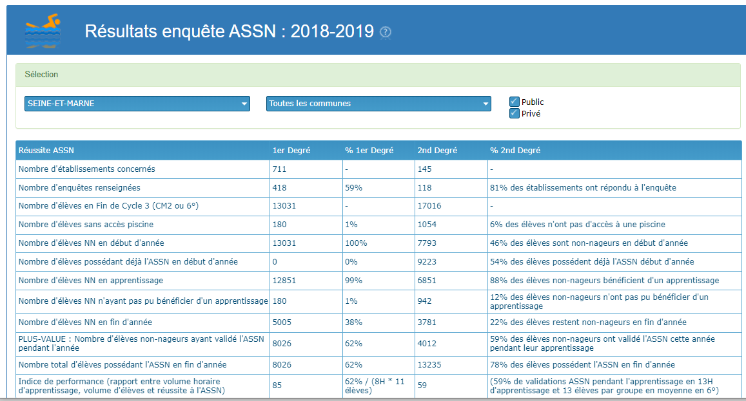
Module [Dossier Natation] : Consultation des statistiques
Consultez les statistiques Savoir Nager en direct pour l’année en cours ou les années précédentes, sur toute votre académie, votre département ou votre ville.

Slide 22
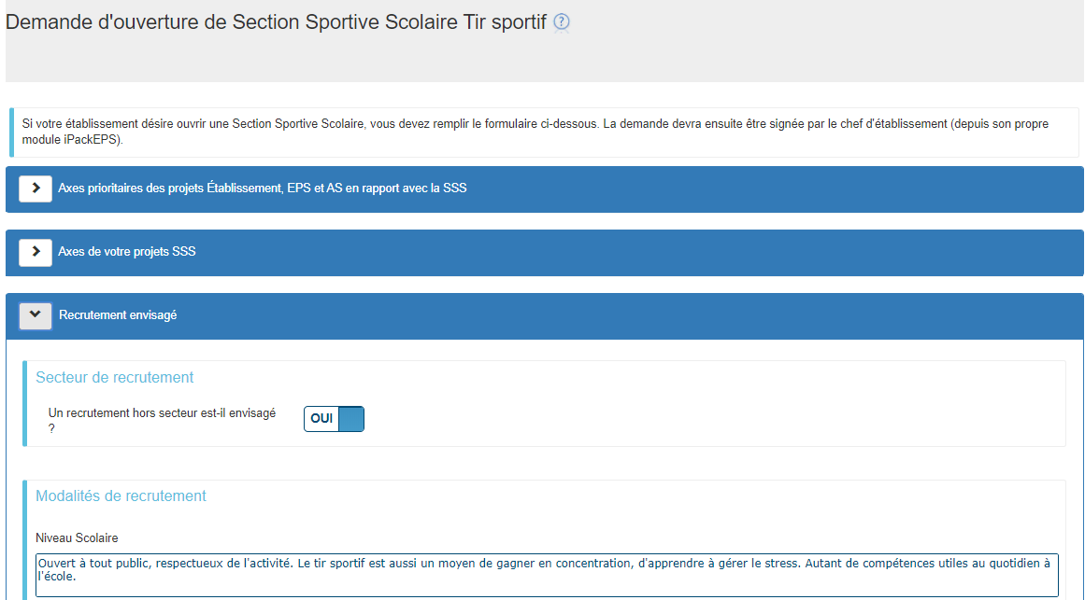
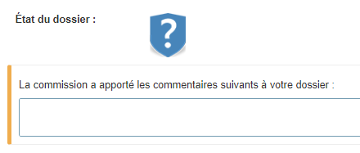
Module [Dossier Section Sportive Scolaire] : Demande d’ouverture de SSS
1. Remplissez le formulaire
2. Faites le signer par votre chef établissement (depuis son interface iPackEPS)
3. Consultez en direct la validation de votre dossier

Slide 23
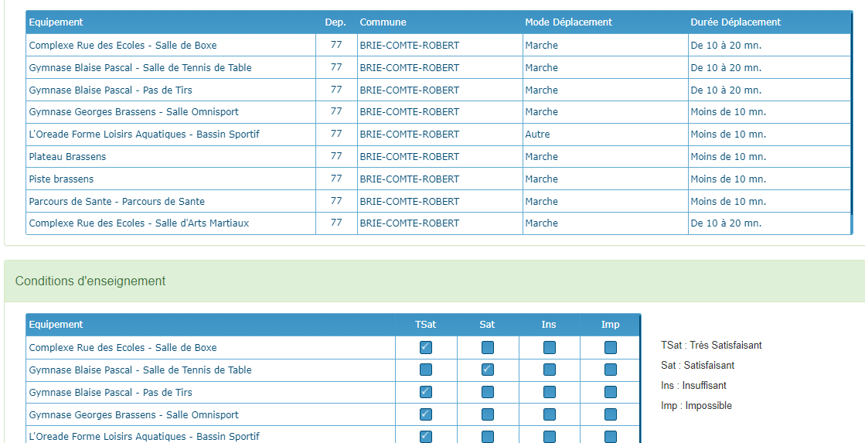
Module [Dossier Équipement] : Saisie de l’enquête
1. Complétez l’enquête
2. Faites la signer par votre chef établissement (depuis son interface iPackEPS)

Slide 24
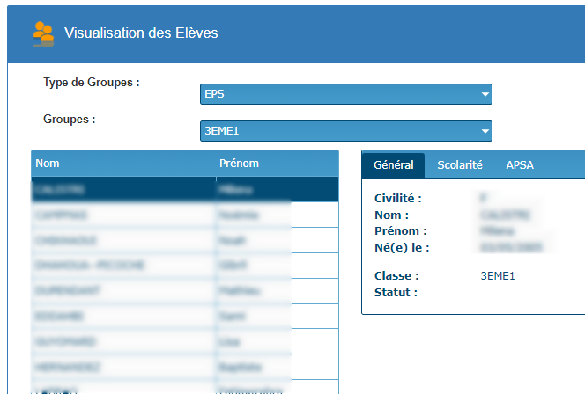
Module [Mes Élèves]
Suivez le cursus de vos élèves
(Ce module est en cours de développement, les fonctionnalités complémentaires arriveront en cours d’année)

Slide 25
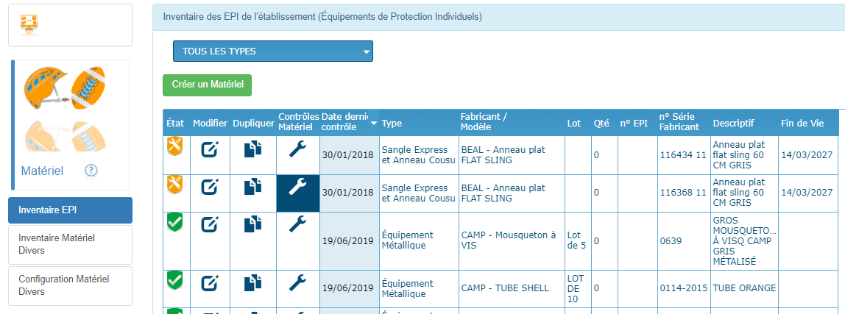
Module [Gestion Matériel EPI]
Recensez tout votre matériel Escalade
Vérifiez vos alertes :
Contrôle en retard,
Matériel obsolète à mettre au rebut…

Slide 26
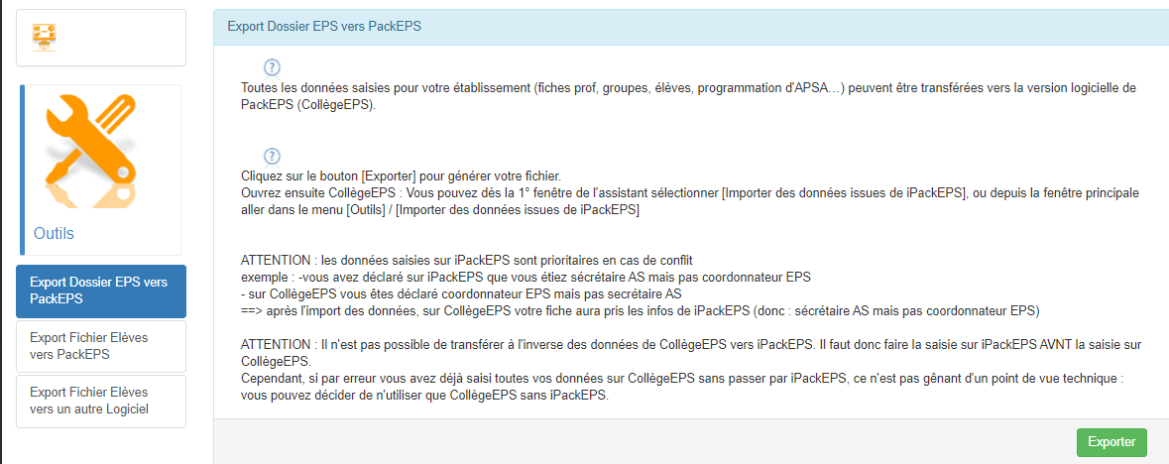
Module [Outils] : Exportez vos données vers CollègeEPS
Lorsque toutes vos données ont été saisies, transférez-les vers CollègeEPS

Slide 27
Module [Outils] : Exportez vos listes élèves vers d’autres logiciels
Et transférez vor listes vers vos autres logiciels (Excel, iDoceo, Additio…)
Accédez à ce menu

